Slide 1
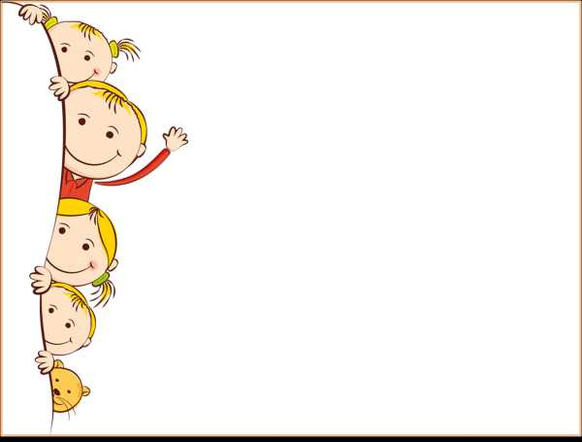
Конспект логоритмического занятия для старших дошкольников
«Как найти дорожку»
Подготовила учитель-логопед
ГБДОУ «Детский сад № 395
Г.О. Донецк» ДНР
Дегтяренко Т.Н.
Донецк

Slide 2
Цель:
Стимулирование процесса речевой и психической деятельности детей посредством использования занятий логоритмикой.

Slide 3

Задачи:
развитие речевого дыхания; формирование и развитие артикуляционного аппарата; развитие общей и мелкой моторики; совершенствование лексико-грамматического строя речи, развитие восприятия, воображения, мышления; развитие чувства ритма, темпа, просодики, фонематического слуха, фонематического и слухового восприятия; развитие умения расслабиться, снять напряжение, развитие творческого потенциала, познавательной и психомоторной активности детей посредством логоритмики. Развитие различных компонентов языковой системы, формирование речевых процессов. Овладение навыками выразительной, правильной речи.

Slide 4
Оборудование:
флешка с нарезкой мелодий, шапочки или костюмы героев, конверт с письмом, эфирное масло хвоя, интерьер деревья, корзинка с орехами, ритмосхема, су-джок, имитация дома , самовар и посуда для чаепития, угощение гостям.

Slide 5
Музыка вызывает у детей положительные эмоции, повышает тонус коры головного мозга и тонизирует ЦНС, усиливает внимание, стимулирует дыхание, кровообращение, улучшает обмен веществ. Значимую роль в слове, движении, музыке играет ритм.
Под влиянием занятий логопедической ритмикой у детей дошкольного возраста происходят значимые изменения в звукопроизношении, словообразовании, в накоплении активного словарного запаса.
Логоритмические занятия – составная часть лечебно-коррекционного воздействия, так как дети-логопаты, страдают нарушениями эмоционально-волевой сферы (все проблемы с поведением), интеллектуальной, речевой и двигательной. Все это порой не позволяет проводить занятия в традиционной форме. Поэтому перед учителем-логопедом ставится задача разработки наиболее эффективных методов, необходимых для продолжительной работы, дающей стабильные результаты.

Slide 6

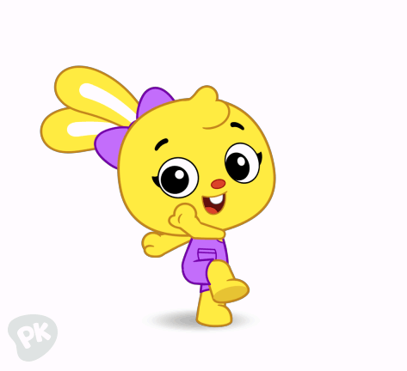
Логопедическая ритмика является одновременно коррекционно-педагогической и здоровьесберегающей технологией. К сожалению, несмотря на важность данной проблемы, ей уделяется недостаточное внимание в детских садах. Но всегда есть выход из положения. Разнообразные средства коррекционной логоритмики можно и нужно применять на различных занятиях, в режимных моментах и на физкультминутках.

Slide 7
Ход занятия:
Организационный момент.
Учитель-логопед: Ребята, сегодня к нам пришли гости. Давайте поздороваемся с гостями.
Дети здороваются.
Учитель-логопед: Ребята, поздороваться можно не только с помощью слов, а с помощью чего?
Ответы детей.
Учитель-логопед: Мы можем помахать рукой, если мы находимся далеко. А так же мы можем поздороваться с помощью улыбки. Давайте поздороваемся с гостями с помощью улыбок.
Дети улыбаются гостям.
Учитель-логопед: И гости нам подарили тоже свои улыбки, то есть они с нами тоже поздоровались.
Учитель-логопед: Ребята, давайте улыбнемся друг другу, чтобы у нас было хорошее настроение весь день!
Улыбнусь я тебе,
Улыбнусь я себе,
Все вместе:
Улыбаюсь целый день,
Улыбаться мне не лень!

Slide 8
Ход занятия:
Организационный момент.
Учитель-логопед: Ребята, сегодня к нам пришли гости. Давайте поздороваемся с гостями.
Дети здороваются.
Учитель-логопед: Ребята, поздороваться можно не только с помощью слов, а с помощью чего?
Ответы детей.
Учитель-логопед: Мы можем помахать рукой, если мы находимся далеко. А так же мы можем поздороваться с помощью улыбки. Давайте поздороваемся с гостями с помощью улыбок.
Дети улыбаются гостям.
Учитель-логопед: И гости нам подарили тоже свои улыбки, то есть они с нами тоже поздоровались.
Учитель-логопед: Ребята, давайте улыбнемся друг другу, чтобы у нас было хорошее настроение весь день!
Улыбнусь я тебе,
Улыбнусь я себе,
Все вместе:
Улыбаюсь целый день,
Улыбаться мне не лень!

Slide 9
Учитель-логопед: Дорогие гости, мы с ребятами хотим предложить вам попутешествовать с нами. Мы сегодня отправимся в сказку Валентина Берестова « Как найти дорожку ». Вы готовы отправиться с нами в путешествие?
Учитель-логопед: И так, путешествие в мир сказки начинается.
( Влетает Сорока – девочка в костюме сороки. )
Сорока:
Говорят что я трещу,
Ни минуты не молчу,
Но нельзя мне замолчать,
Я письмо должна отдать!
Учитель-логопед: Что же это за письмо ?
Сорока:
От кого оно узнаете,
Коль загадку отгадаете!
Загадка
Ходит по лесу старик,
Он шагать в лесу привык.
Здесь ему совсем, как дома,
Все давным-давно знакомо,
Он заботливый старик,
А зовется он … ( лесник ).

Slide 10
Учитель-логопед: Да, ребята, к нам пришло письмо от Лесника.
( Открывает конверт и читает письмо.)
Здравствуйте мои дорогие друзья! Я приглашаю вас в гости в мой волшебный лес! Мы с лесными жителями будем рады встрече с вами!
Учитель-логопед: Ребята, давайте сегодня мы с вами отправимся в гости к дедушке леснику. А сорока нам покажет дорогу.
Сорока: Я с удовольствием вам покажу дорогу.
Учитель-логопед: Эй ребята, что вы спите?!
На зарядку становитесь!
Справа – друг и слева - друг!
Вместе все в веселый круг!
Под веселые напевы
Повернемся вправо, влево.
Руки вверх, руки вниз!
Вверх ! И снова поклонись!

Slide 11
Учитель-логопед: Ребята, вы ощущаете этот запах? Мне кажется пахнет хвоей и лиственными деревьями.
Все : Мы лесу кричали
Все хором: - Спа – си – бо!
И лес отвечал нам:
Спа-си-бо, спа-си-бо!
Потом вдруг качнулся,
Вздохнул … и молчок.
Наверно, у леса
Устал язычок.

Slide 12
Учитель-логопед: Ребята, посмотрите, нас окружают сосны, березы и другие деревья. Как вы думаете, где мы с вами находимся?
Ответы детей.
Учитель-логопед: Лес густой, деревьев много. Ребята, смотрите, белочка прыгает с дерева на дерево. (Звучит музыка для появления белки. Появляется девочка в костюме белочки.) Здравствуй, белочка.
Дети: Белка, белка, расскажи,
Белка, белка, покажи,
Как найти дорожку
К дедушке в сторожку?

Slide 13
Белка: Сначала отгадайте мою загадку.
Загадка
Круглый, зрелый, загорелый
Попадался на зубок,
Попадался на зубок,
Расколоться все не мог.
А попал под молоток,
Хрустнул раз –
И треснул бок.
Дети отгадывают загадку. ( Орех.)

Slide 14
Белка: « Поколем» язычком орешки, ребята?
Учитель-логопед произносит слова, а дети выполняют артикуляционную гимнастику « Орешки».
«Орешки»
Собираем мы без спешки,
Словно белочка – орешки.
Рот приоткрыть. Поочередно упираться языком в щеки, имитируя выдавливание шариков.
Наливаем воду в бочку -
Надуваем сильно щёчки
Рот закрыть, губы плотно сжать, щеки надуть. “Полоскать” рот воздухом.
Белка: Ребята, вы хорошо поиграли со мной, вот вам подарок.
( Дарит детям корзинку с орехами.)

Slide 15
Учитель-логопед: Ну что, ребята? С орешками мы поиграли, языком их «покололи». Пора нам в дорогу отправляться, покажи нам дорожку Белочка.
Белочка: Покажу-покажу дорожку. Это очень просто. прыгайте с этого дерева на ту березку. С кривой березки видна большая сосна, а с верхушки сосны видна крыша. Это и есть сторожка дедушки лесника. Ну, что же вы стоите? Прыгайте.
Дети: Спасибо, Белочка, только мы не умеем по деревьям прыгать.
Белочка: Ну что же мне с вами делать? Тогда идите вот по этой тропинке за мной, я вам дорогу покажу.

Slide 16
Дети по команде учителя-логопеда, двигаются держась за руки и останавливаются у символического куста, из-за которого выглядывает заяц.
Играет музыка « Зайка », дети и герои с учителем-логопедом выполняют движения под музыку. ( Выпрыгивает из-за куста мальчик в костюме зайчика.)
Дети: Зайка, зайка, расскажи,
Зайка, зайка, покажи,
Как найти дорожку
К дедушке в сторожку?
Заяц: Вам в сторожку дедушки лесника надо? Нет ничего проще. Сначала будет пахнуть грибами. Так? Потом – заячьей капустой. Так? Потом запахнет лисьей норой. Так? Обскочите этот запах слева. Так? Когда он окажется позади, понюхайте вот так, дойдите до пенька и опять понюхайте вот так, там почувствуете запах дыма. Скачите прямо на него, никуда не сворачивайте. Это значит, что дедушка лесник самовар ставит.

Slide 17
Дети: Спасибо тебе, Зайка. Может ты нас проводишь, чтоб мы не заблудились.
Заяц : Хорошо, догоняйте меня.
Дети идут за зайцем
.
Дети: Так, до пенька дошли.
Принюхиваются. Идут дальше – звучит фонограмма дождя.
Учитель-логопед: Дети, вы слышите, что это за звук.
Ответы детей.

Slide 18
Учитель-логопед: Давайте споем песню про дождик, чтобы он поскорее закончился. Ведь не очень приятно путешествовать под дождем.
Дети, сорока, белка и заяц поют песню « Кап-кап, тук-тук-тук.» Слова - Н. Соловьева, Музыка - М. Парцхаладзе
1
Кап-кап, тук-тук-тук.
По стеклу раздался стук.
Это дождик поутру
Разбудил всю детвору.
2
Кап-кап, дон-дон-дон.
Капли начали трезвон.
Если выйдете гулять,
Не забудьте зонтик взять.
3
Кап-кап, кап-кап-кап,
У дождя весёлый нрав.
Завтра утром мы опять
Под дождём пойдём гулять.

Slide 19

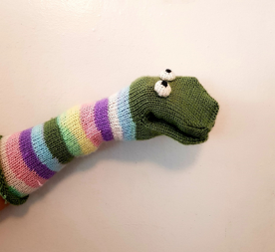
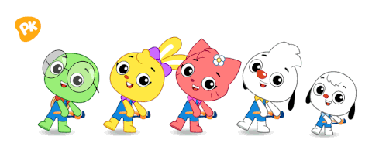
Учитель-логопед: Вот и закончился дождь. Посмотрите, ребята, после дождя вылез на травку червячок. ( Появляется мальчик, на руке игрушка из кукольного театра «Червячок»).
Дети : Червячок, нам расскажи,
Червячок, нам покажи,
Как найти дорожку
К дедушке в сторожку?
Червячок: Мне скучно одному-у-у, поиграйте со мной – покажу-у-у.
Учитель-логопед: Ну что, ребята, поиграем с червячком?
Ответы детей.

Slide 20
Пальчиковая гимнастика « Червячок».
Вот это - моя ручка, а это – кулачок
Показываем открытую ладонь левой руки, потом сжимаем ее в неплотный кулак.
А в кулачке завелся веселый червячок.
Указательный палец правой руки просовываем в кулак левой, шевелим пальцем.
Он прыгнул на коленку, забрался на бочок,
И стал копать там норку
Противный червячок.
По голове стал ползать, затылок щекотать.
Движения по тексту.
И даже мое ушко немножечко кусать.
Указательным пальцем правой руки (червячок) оттопыриваем и отпускаем ушко.
Вот он пополз по спинке, по животу ползет.
Движения по тексту.
Залез ко мне в карманчик и там теперь живет.
Левая рука делает «карманчик», сложить «ковшик» и прислонить к туловищу. Указательный палец правой руки (червячок) заползает в карманчик, шевелим пальцем (червячком).

Slide 21
Червячок: Спасибо ребята, очень интересная игра. Я вас провожу-у-у. ползите за мной.
Дети: Спасибо, червячок. Следуют за червячком.
Звучит фонограмма гудящего пчелиного роя .
Учитель-логопед: Ребята, вы слышите этот звук, что он вам напоминает. Ответы детей.( Появляется пчела – девочка в костюме ).Здравствуй, пчелка! Ребята, давайте спросим у пчелы, где она бывала, где она летала?

Slide 22


Вместе с учителем-логопедом дети играют в ритмическую игру «Пчелка» и по ритмосхеме отхлопывают ритмический рисунок.
ТА ТА ТА ТА ТиТи ТиТи ТиТи ТА (2 раза)
Ритмическая игра «Пчелка».
Пчелка, пчелка, золотистая пчела,
Пчелка, пчелка, где летала, где была?

Slide 23
Учитель-логопед: Не поняла нас, ребята, пчелка. Спросим на пчелином языке.
По ритмосхеме дети исполняют ритмический рисунок руками «крылышками»: руки согнуты в локтях, кисти к плечам. ЗУМ ЗумЗум ( 4 раза).
Пчелка : Уж-ж-жалю, ж-ж-ж. ( Летает над детьми).
Дети : Пчелка, не пугай нас,.
Пчелка, пчелка, расскажи,
Пчелка, пчелка, покажи,
Как найти дорожку
К дедушке в сторожку?

Slide 24
Пчелка: А вы сначала потрудитесь вместе со мной. Предлагает детям, сороке, белке, зайцу и червячку « Су-джок»
Учитель-логопед показывает, а дети выполняют массаж с использованием Су-Джок « Пчелка», проговаривая слова.
Пчелка, пчелка, не кружи,
Надо мною не жужжи.
Лучше ты мне по секрету
Мед цветочный покажи.
Где его хранят цветы –
Это знаешь только ты.
Сверху нет и снизу нет.
Вот секрет так уж секрет!
Все жужжишь, жужжишь, жужжишь…
Все молчишь, молчишь, молчишь…
Видно ты секрет не скажешь…
А где улей твой покажешь?!
Учитель-логопед: Молодцы, ребята! Вы хорошо потрудились вместе с пчелкой, теперь и в путь пора отправляться. Складывают « Су-джок» в корзинку.

Slide 25
Пчелка: Я дорожку покажу, вместе с вами полечу. Я дедушке на пасеку мед ношу. Летите за мной.
Все направляются за пчелкой и останавливаются у домика дедушки лесника. Из домика выходит дедушка лесник.
Дедушка лесник: Здравствуйте, ребята. Я поставил самовар. Вас я в гости очень ждал. Вместе спляшем и споем, а потом и чай попьем.
Дети с героями показывают инсценировку песни « Самовар». (Выполнение действий под музыку).
Дедушка лесник : Спасибо вам , вы очень повеселили меня.

Slide 26
Учитель-логопед: Ребята, вот мы и узнали, где живет дедушка лесник. Вам понравилось наше путешествие?
Ответы детей.
Учитель-логопед: Ребята, я думаю нашим гостям было интересно с нами путешествовать, и конечно же всем интересно, что за подарок вам подарила Белочка. Давайте поделимся с гостями угощением от Белочки.
Дети угощают гостей.
Учитель-логопед: Молодцы ребята. Ну что? В сказке мы с вами побывали? Гостей угостили? А теперь я вас приглашаю к себе в кабинет, там вас ждет приятный сюрприз и вам ведь тоже не терпится попробовать угощения от Белочки. Но прежде чем уйти, что мы должны с вами сделать?
Дети прощаются и уходят.

Slide 27
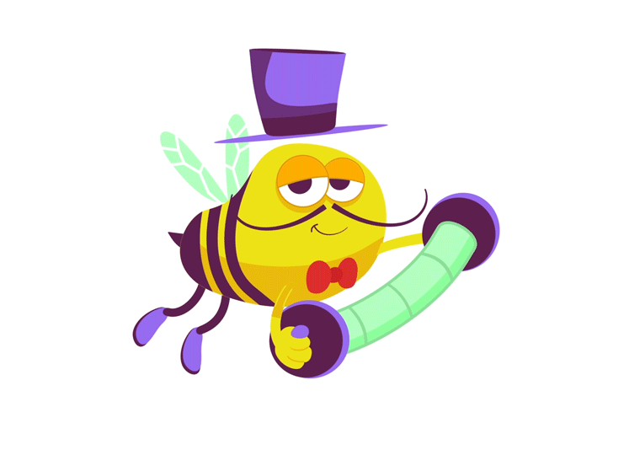
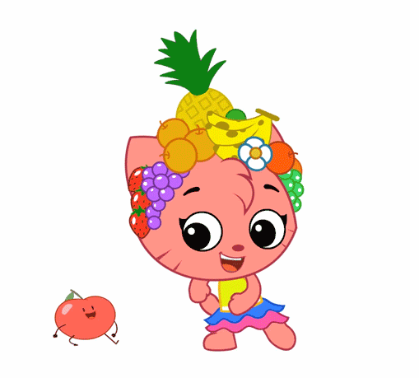
Спасибо за внимание!

